Slide 1
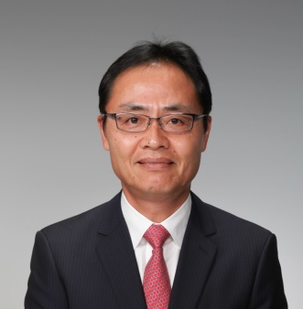
■公益財団法人川崎市産業振興財団主催 経営課題解決セミナー■
まずはここから実践
手近に始める経営力向上
中小製造業の価格交渉力強化
～元外資バイヤーが教えるポイントとノウハウ～
【日 時】令和２年１月２２日（水）18 : 30 ～ 20 : 30
【会 場】川崎市産業振興会館9階 第3研修室
【講 師】中小企業診断士 丹野 幸敏 氏
【受 講 料】1,000円
【定 員】30名（申込順）
【申込方法】ＦＡＸまたはＥ－ｍａｉｌ（裏面参照）
【申込締切】令和２年１月２１日（火）
講師写真
「今年も5%の単価引き下げ頼むよ」、「次の発注はいつかわからないけど、型はおたくで保管しておいてよ」など、取引先の親事業者から頼まれることはありませんか？
本当は「単価決めは十分に協議する時間が欲しい」、「原材料の高騰分は値上げしてもらえないと赤字になってしまう」、「型の保管・維持に掛かるコストが経営を圧迫してしまう」など逆にお願いしたいところですが、「取引が止められては困るなあ」と言い出せないでいませんか。
「貴社の部品がないとうちは困る。資材や賃金の上昇も分かっている。客観的な根拠があれば値上げに応じるよ」と言われながら、どうやって合理的なデータを示せばよいか分からない。対応に困っている経営者もおられるのではないでしょうか。
本セミナーでは、弱い立場にある中小企業の皆さんが、価格や取引条件を交渉をする際に、心得ておくべきポイントやノウハウを経験豊富な元グローバル・バイヤーがお話しいたします。
【講師】
中小企業診断士・米国調達専門家CPSM
丹野 幸敏
（ﾀﾝﾉ ﾕｷﾄｼ）
◆経歴
理系大学院修了後日系航空会社、米系医療機器、外食、飲料ﾒｰｶｰ等の調達最前線で多くの戦略立案、価格交渉実務に従事。現在、中小企業の生産性改革、原価低減の専門家として活躍。
◆実績
・調達・物流担当者向け調達・交渉戦略セミナー実施。
・電子機器製造で原価管理の仕組みを再構築、売価基準の作成を支援。
・自動車部品製造で現場改善による生産性改革を指導。
1 こんな取引を強いられていませんか？
(1) あなたの会社を守る下請法等の基礎
(2) 法律違反の恐れがある取引の例
2 交渉相手(発注者)にとって貴社はどんな存在？
(1) 貴社の価格に対する発注者の評価と対応姿勢の硬軟
(2) 取引先としての貴社の評価、発注企業との関係性
3 価格交渉の準備事項とノウハウ
(1) 準備事項：交渉前に準備しておくこと、いざ交渉の時に行うこと
(2) ノウハウ：価格根拠の伝え方、取引ルールの決め方、交渉経緯書面
4 交渉の大前提となる原価の把握
(1) 本当の損益が分かる直接原価計算
(2) 簡易計算法による損益・コストの図式化
【共催】（一社）川崎中小企業診断士会

Slide 2
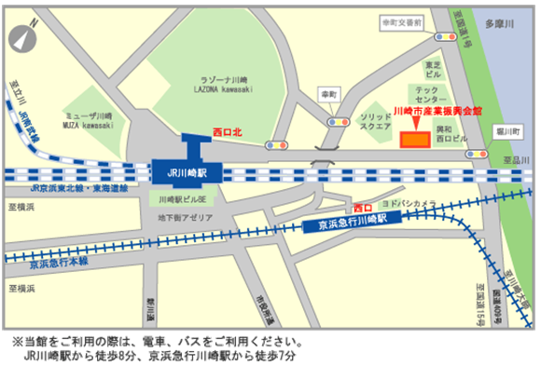
手近に始める経営力向上 （全６回）
【第１回】１２月１７日（火）
売上拡大、利益を生み出す、成長への
第一歩 ～ビジネスマッチングのすすめ～
講師： 滝沢 典之
【第４回】２月１７日（月） ※共催
事業継続強化計画の具体的な作成方法
講師： 高橋 栄一
【第２回】１月２２日（水）
中小製造業の価格交渉力強化 ～元外資バイヤーが教えるポイントとノウハウ～
講師： 丹野 幸敏
【第５回】２月25日（火）
競争優位の確保に向けた生産性改革へのチャレンジ
講師： 山﨑 康之
【第３回】２月３日（月）
人手不足時代を生き抜く、
ＩＴ活用による生産性向上
講師： 新井 一成
【第６回】３月３日（火） ※共催
人手不足時代の人財獲得
～ハローワーク活用の秘訣～
講師： 高橋 真輔
※共催：川崎中小企業診断士会主催セミナー（川崎市産業振興財団共催）
【申し込み方法】
Ｅ-mailまたはFAXでお申込ください。
【第2回】1月22日（水）開催「中小製造業の価格交渉力強化」 参加申込書 令和元年 月 日
企業名 |  |  | 住 所
役 職 |  |  | 氏 名
連絡先 | 電 話
 | Ｅ-mail
※必要事項をご記入の上、ＦＡＸ（０４４－５４８－４１４６）もしくは、同内容を
Ｅ-mail jinzai@kawasaki-net.ne.jp までお送りください。
※ＦＡＸの場合は、参加申込書を切らずにこのまま送信してください。
※受講票は発行いたしません。当日、会場へ直接お越しください。
※定員超過によりご参加いただけない
場合に限りご連絡いたします。
【お申し込み・お問合せ】
公益財団法人川崎市産業振興財団
川崎市幸区堀川町６６番地２０
川崎市産業振興会館６階
電話 044－548-4141
FAX 044－548-4146
担当者：平井、竹内
【共催】（一社）川崎中小企業診断士会

